Slide 1
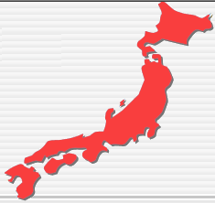
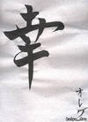
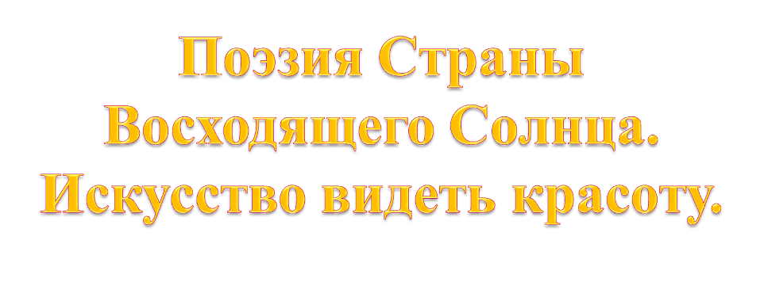
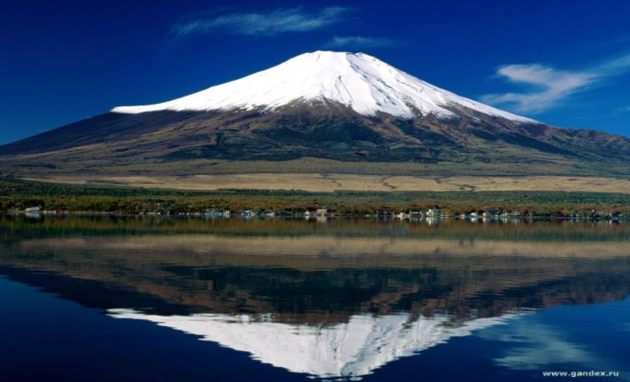

Slide 2
Знакомство с японскими традициями
Анализ стихотворений хокку
Выявление художественного своеобразия хокку
Сочинение хокку

Slide 3
ДВОЙКА
каникулы
подарок
ДОЖДЬ
ПОТЕРЯТЬ
РАДОСТЬ
ГРУСТЬ
пятёрка
мама
ПЛАКАТЬ
ССОРА
праздник

Slide 5
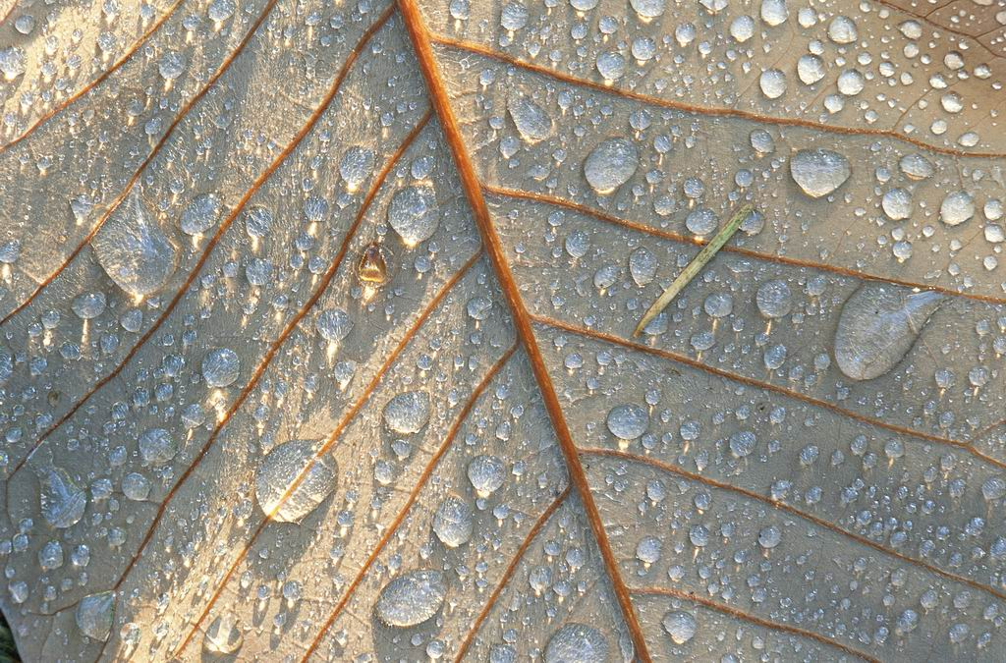

Slide 6
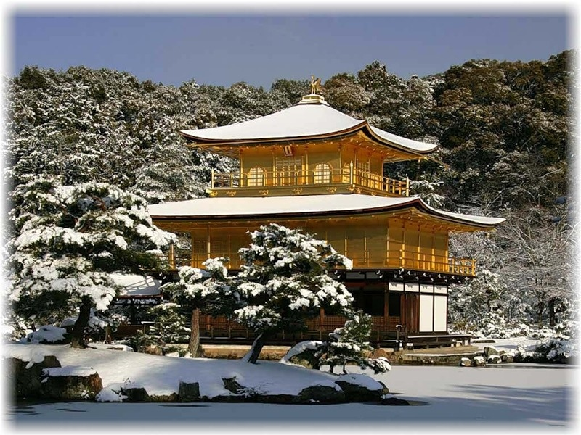

Slide 7
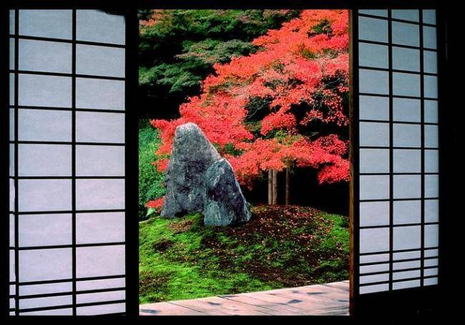

Slide 8
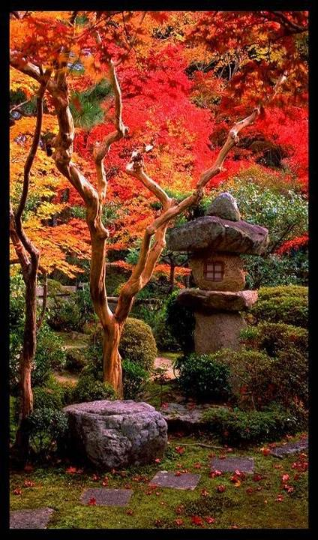

Slide 9
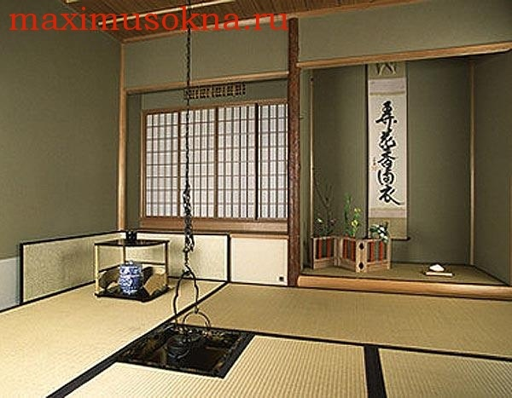

Slide 10
Хокку (хайку)-короткое лирическое стихотворение,состоящее всего из трёх строчек.

Slide 11
Философское стихотворение
Стихотворение о природе. Намек
Особенности
хокку
Оставляет простор
для воображения
Трехстишие, состоящее из 17 слогов
с чередованием 5-7-5 слогов
Нет рифмы, почти
нет эпитетов,
метафор

Slide 12
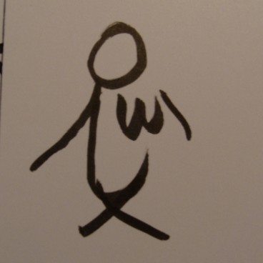
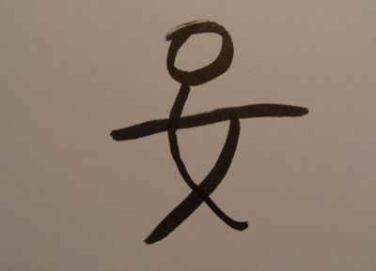
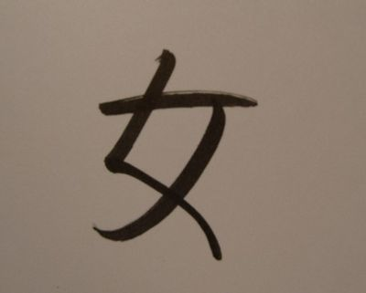

Slide 13
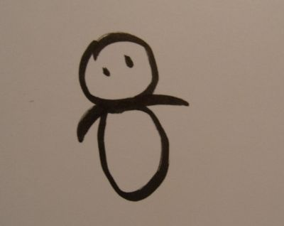
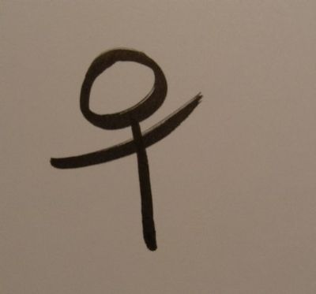
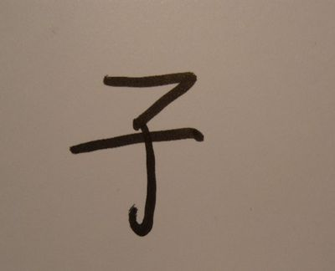

Slide 14
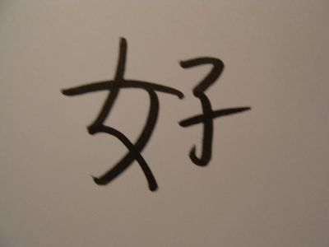

Slide 15
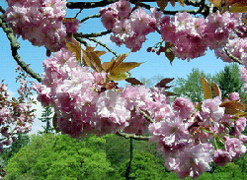

Slide 16
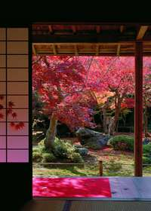
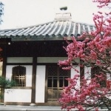

Slide 17
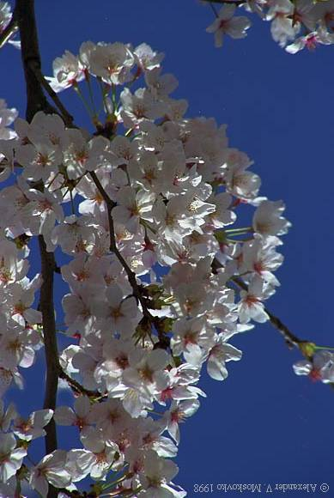
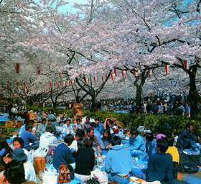

Slide 18
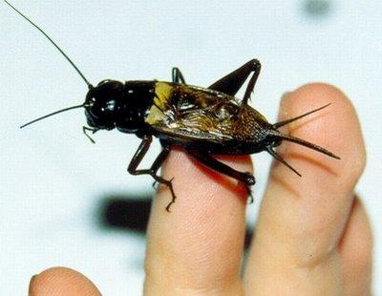

Slide 19
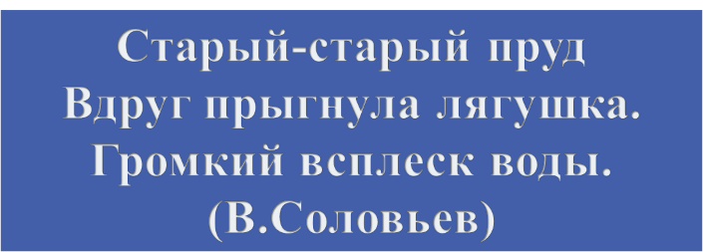

Slide 20
Прошло уж
десять лет,
А кажется , вчера её не стало…
Плакучей ивы тень!
Не утихает боль!
Осиротели мы!

Slide 21
В заключение нашего урока – древняя мудрость:
Всматривайтесь в привычное -
И вы увидите неожиданное.
Всматривайтесь в некрасивое –
И вы увидите красивое.
Всматривайтесь в простое –
И вы увидите сложное.
Всматривайтесь в малое-
И вы увидите великое.

Slide 22
